Slide 1
支持Markdown的静态Web服务器
2022.05.02
戴鑫旺 程相睿 杨乐乐

Slide 2
目录
研究内容回顾
项目当前进展
遇到的问题与解决方法
后续进程规划

Slide 3
Part 1
研究内容回顾

Slide 4
项目概述
将Markdown与静态Web服务器相结合，可以很好地满足用户博客写作或信息发布的功能。
用户只需要通过Markdown编写博文或新闻，我们的工具负责将其转化为HTML文件，并配上预先通过CSS或JavaScript定义好的样式，即可生成简洁而又美观的博文网页。然后工具监听特定端口来处理用户请求，按照用户的请求路径展示相应页面。
通过这种方式，博客写作者只需要专注于博文内容，而不需花费太多精力在博文样式上。同时，用Java从零编写Web静态服务器可以很好的锻炼对应用层HTTP协议的掌握，以及一次网页访问流程中涉及到的计算机网络知识。

Slide 5

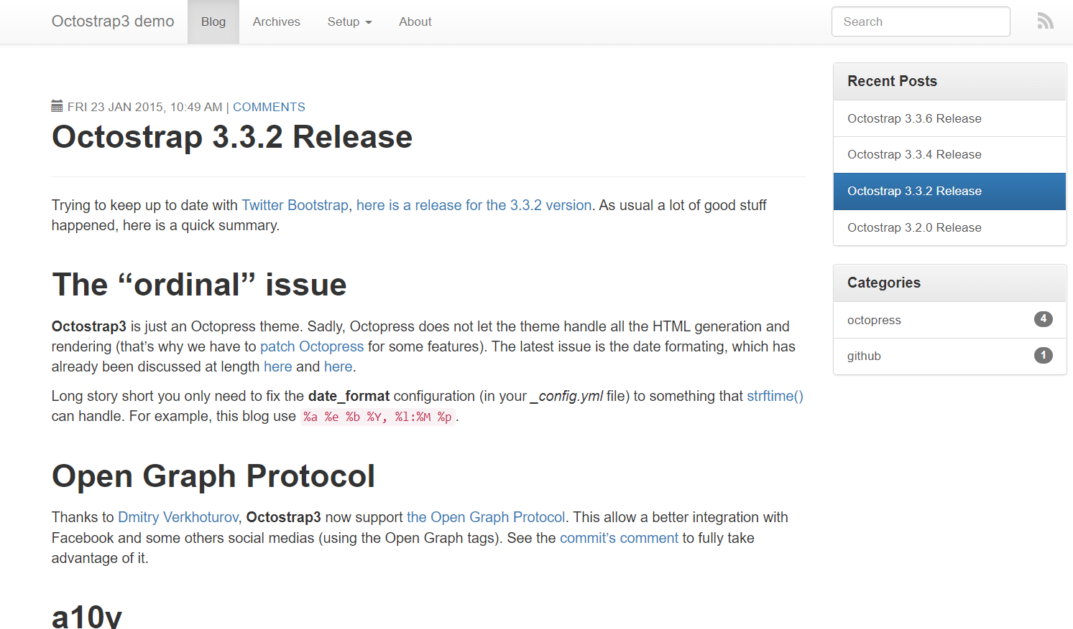


主要研究内容（1）
Markdown文件处理
识别Markdown文件与HTML文件，对于HTML文件不做处理；
遍历Markdown文件并进行语法解析，得到抽象语法树；
基于生成的抽象语法树，通过增加HTML标签对文本进行渲染，得到原始HTML文件；
提供CSS样式文件与JavaScript脚本文件对原始HTML进行美化。
预设样式文件
文本信息
&
样式信息
解析
生成
渲染
Markdown源文件
HTML文件
精美网页

Slide 6


主要研究内容（2）
静态服务器
接受用户请求，并对用户请求按照HTTP请求格式进行解析，得到请求参数；
根据用户的请求参数对HTML文件进行检索；
将检索得到的HTML文件封装成HTTP响应返回给用户；
处理用户的文件上传操作，将用户上传的Markdown文件保存到服务器端；
提供实时解析能力，将用户上传的Markdown文件交由Markdown文件处理模块实时解析成HTML进行展示。
网页获取
GET请求
本地检索
解析
构造并返回
HTTP响应
Markdown文件上传POST请求
浏览器展示
用户发起HTTP请求
HTML文件
解析生成

Slide 7
可能的扩展功能
提供一些自定义的语法元素来扩展Markdown的功能。例如可以通过自定义语法设置某篇Markdown文章的展示优先级，通过自定义语法设置文章的作者、摘要、标签、所用样式模板等元信息。
利用非阻塞IO提高服务器对并发访问的处理能力。
增加Markdown文件解析后的HTML缓存，不用每次访问都重新解析，并通过哈希摘要判断文件是否被修改，并只对修改的文件进行重新解析。
增加在线Markdown编辑器，可以在线使用Markdown语法发布新的博文。
通过将图片编码为base64格式来直接把图片编码成字符串写入css文件，减少用户发送HTTP请求的数量。

Slide 8
Part 02
项目当前进展

Slide 9
整体概述
目前我们已经完成了项目的主体框架，实现了基本功能。当前项目整体上分为三个模块：配置解析模块、Markdown文件处理模块与用户请求处理模块。
一次完整的项目运行流程如下：
首先服务器启动，配置解析模块读取本地配置文件，然后通过配置初始化Markdown文件处理模块和用户请求处理模块。
接着，Markdown文件处理模块根据配置读取本地特定目录下的Markdown源文件，并进行解析。在解析的过程中，首先调用Yaml解析模块处理Markdown文件头部的yaml部分，这部分包含博文的元数据，例如该博文的题目、作者、发布时间以及展示优先级。然后调用Markdown解析模块将Markdown转化为HTML格式，附上CSS样式形成HTML文件，并缓存到特定目录。此时，博文页面生成完毕。然后该模块还会根据博文的元数据创建一个index.html页面，该页面是所有博文的目录，也是静态服务器的默认首页。
随后用户请求处理模块启动，根据配置创建ServerSocket并监听特定端口。用户通过浏览器发起访问，用户请求处理模块接收用户请求并进行参数解析，得到用户的请求路径。如果请求的地址指向的博文页面存在，则对博文进行展示。否则，返回页面不存在的错误信息。

Slide 10
Markdown文件处理
已完成部分
识别Markdown文件与HTML文件，对于HTML文件不做处理；
通过flexmark库对Markdown进行解析，并转化为HTML文件；
提供CSS样式文件与JavaScript脚本文件对原始HTML进行美化。
未完成部分
Markdown文件处理模块中，我们当前用了flexmark库进行Markdown的解析与HTML文件渲染，而非自己手动完成，因此后续还需要完成下面这两部分：
遍历Markdown文件并进行语法解析，得到抽象语法树；
基于生成的抽象语法树，通过增加HTML标签对文本进行渲染，得到原始HTML文件；
预期最终摆脱对flexmark库的依赖。

Slide 11
静态Web服务器
已完成部分
接受用户请求，并对用户请求按照HTTP请求格式进行解析，得到请求参数；
根据用户的请求参数对HTML文件进行检索；
将检索得到的HTML文件封装成HTTP响应返回给用户；
处理请求出错或服务器端处理出错的情况，将错误信息返回给浏览器端。
未完成部分
处理用户的文件上传操作，将用户上传的Markdown文件保存到服务器端；
提供实时解析能力，将用户上传的Markdown文件交由Markdown文件处理模块实时解析成HTML进行展示。

Slide 12
创新点与扩展功能
已完成部分
可以通过自定义语法设置某篇Markdown文章的展示优先级，通过自定义语法设置文章的作者、摘要、标签、所用样式模板等元信息；
利用多线程与线程池提高服务器对并发访问的处理能力；
增加Markdown文件解析后的HTML缓存，不用每次访问都重新解析，并通过哈希摘要判断文件是否被修改，并只对修改的文件进行重新解析。
未完成部分
增加在线Markdown编辑器，可以在线使用Markdown语法发布新的博文；
通过将图片编码为base64格式来直接把图片编码成字符串写入CSS文件，减少用户发送HTTP请求的数量。

Slide 13
Part 03
遇到的问题与解决方法

Slide 14
Markdown文件处理
遇到的问题
特殊字符处理：用户的文本中也有可能出现代表Markdown格式语法的字符，在解析的时候需要进行区分；
表格格式解析：Markdown中的表格结构很难解析，目前还没有想到合适的处理方式。
后续的解决办法
阅读现有Markdown解析器例如flexmark库的源码，研究它们内部的工作原理，学习他们对于特殊字符以及表格结构的解析思想。

Slide 15
静态Web服务器
遇到的问题
Markdown文件上传功能：因为我们没有使用现有的Java编程框架，因此处理用户文件上传时需要采用自己解析HTTP请求的方式进行实现。
对于我们的另一个创新点Markdown在线编辑器，手动实现起来比较繁琐，需要手动编写复杂的css与JavaScript逻辑
解决办法
对于文件上传功能，我们目前正在学习通过POST请求的方式进行文件上传的实现原理。后续会实现文件上传请求处理与实时markdown解析。
对于在线Markdown编辑器，我们计划引入现有的相关前端库来进行实现，同时也会阅读它们的源码进行学习。

Slide 16
Part 04
后续进度规划

Slide 17
进度规划
时间节点 | 主要任务
5月2号-5月8号 | 完成用户文件上传功能与Markdown文件上传后实时解析功能
5月8号-5月22号 | 完成Markdown文件的解析与HTML文件生成功能，做到不依赖flexmark库
5月22号-5月29号 | 完成为项目引入在线Markdown编辑器与图片base64编码功能
5月29号-6月5号 | 对项目进行重构与功能测试，并编写相关文档

Slide 18
请老师同学提出意见 谢谢！

